Slide 1

Modelamiento de Base de Datos
MDY1131

Slide 2
Objetivos de la clase
¿Qué es una base de datos?
¿Qué es un dato?
¿Qué es información?
¿Dónde se utilizan las bases de datos?
Qué son los sistemas gestores y administradores de base de datos

Slide 3
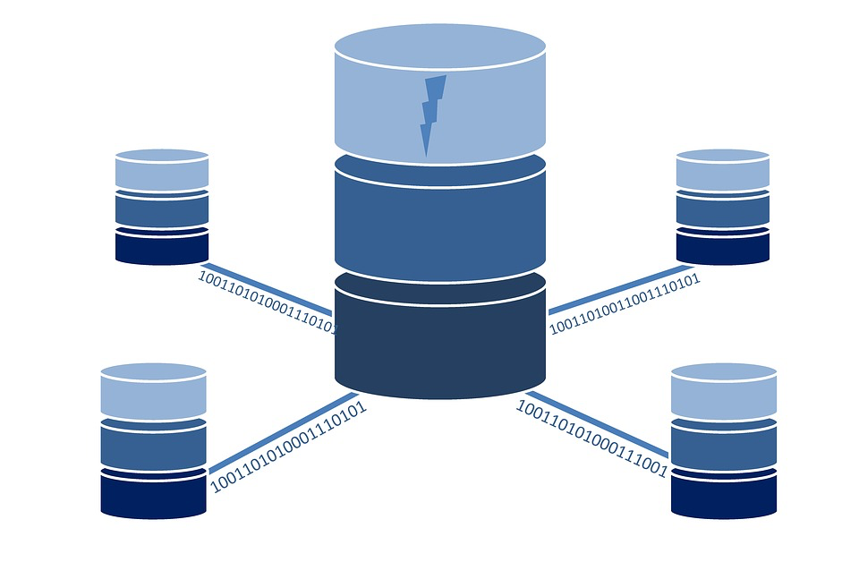
Qué es una base de datos
Conjunto de datos que pertenecen a un mismo contexto y que son almacenados de forma organizada y estructurada para su posterior uso.

Slide 4
Qué es un dato
Es una representación simbólica, que a simple vista puede ser identificada como números, letras, etc.
El dato por si solo, no dice mucho. Los datos procesados son finalmente lo que se convierte en información.
Por ejemplo:
87 → Esto corresponde a un dato.
El 87% de l@s alumn@s aprobó modelamiento de base de datos → Esto corresponde a información.

Slide 5
Qué es información
Conjunto de datos que están adecuadamente procesados y que entregan un mensaje al receptor.
Los datos al interpretarse se convierten en información.
Esta información puede ser utilizada frente a determinadas situaciones o problemas que se presentan en la vida real.

Slide 6
Características de la información
Exacta
Relevante
Confiable
Completa
Puntual

Slide 7
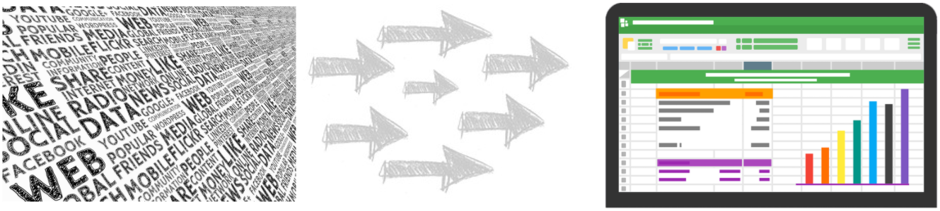
Datos v/s Información
Los datos están desorganizados y son inútiles por si solos.
Cuando los datos se procesan y organizan se convierten en información.

Slide 8

Dónde se utilizan las bases de datos
Se utilizan en la mayoría de los sistemas que requieren guardar información relevante para el negocio y utilizarla de forma posterior para entregar algún resultado, como por ejemplo hospitales, supermercados, universidades, peluquerías, etc.

Slide 9
Tipos de bases de datos
Base de datos jerárquica
Base de datos de red
Base de datos transaccional
Base de datos relacional
Base de datos multidimensional
Base de datos orientada a objetos
Base de datos documental
Base de datos deductiva

Slide 10
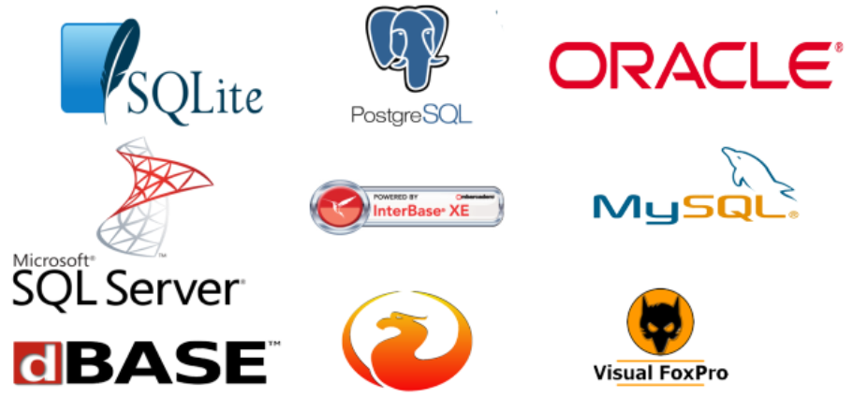
Tipos de bases de datos

Slide 11
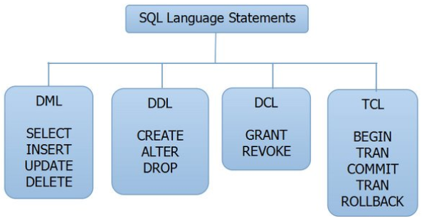
Sistemas Administradores y Gestores de Base de Datos
Los SGBD son conjuntos de herramientas y programas que permiten crear y administrar las bases de datos, velando por la integridad, confidencialidad y seguridad de los datos.
Para realizar estas tareas, los SGBD (0 DBMS) proporcionan 4 tipos de lenguaje

Slide 12
Sistemas Administradores y Gestores de Base de Datos
DDL (Lenguaje de Definición de Datos): Permite definir la estructura de la base de datos.
DML (Lenguaje de Manipulación de Datos): Permite acceder a los datos almacenados.
DCL (Lenguaje de Control de Datos): Permite definir controles de seguridad sobre los objetos de la base de datos.
TCL (Lenguaje de Control de Transacciones): Permite confirmar o deshacer cambios realizados por sentencias DML.

Slide 13
Ventajas de utilizar una base de datos
Optimización del espacio: no hay necesidad de almacenar grandes volúmenes de papel.
Velocidad: un computador puede recuperar y actualizar datos más rápido que un humano.
Menos trabajo manual: los computadores realizan de manera más eficiente que los humanos el trabajo manual.
Precisión de la información: en el momento en que se necesita, se obtendrá la información precisa y actualizada.

Slide 14
Ventajas de utilizar una base de datos
Los datos pueden ser compartidos.
Es posible reducir la redundancia.
Es posible evitar la inconsistencia.
Otorga un manejo de transacciones.
Permite mantener la integridad.
Permite cumplir con la seguridad.
Permite equilibrar los requerimientos en conflicto (ejemplo de libros en biblioteca).
Permite cumplir los estándares.

Slide 15
Desventajas de utilizar una base de datos
Costo de Hardware y Software asociado a la instalación de los requerimientos del motor de base de datos.
Contratación de personal o servicio especializado para la mantención de la base de datos.
Contratación de servicios de respaldo en caso de requerir una recuperación.
Contratación de personal especializado para la implementación de soluciones (programadores/as, analistas, arquitectos de software, etc).

Slide 16
¡Break!

Slide 17
SGBD (o DBMS)
Conjunto de programas que permiten el almacenamiento, modificación y extracción de la información en una base de datos.
Una de sus principales funciones es que los usuarios puedan acceder a la información utilizando herramientas específicas de consulta y creación de reportes.
Otra labor muy importante es la de mantener los permisos de accesos de los usuarios para recuperar información.
Una última función a destacar es la de recuperar la información en caso que el sistema se corrompa.

Slide 18
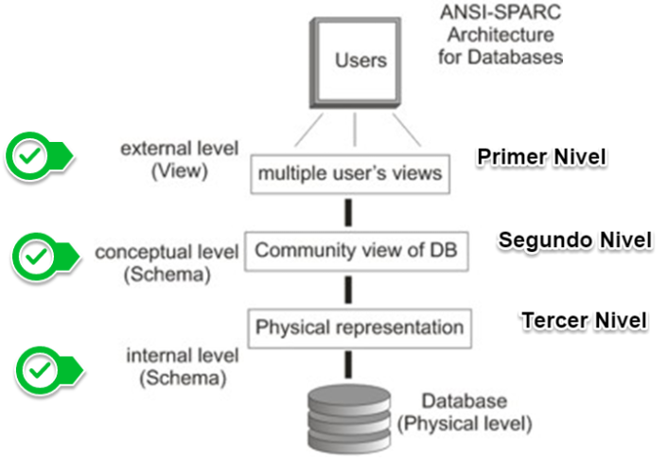
Abstracción de datos
Los SGBD tienen la capacidad de ofrecer a los usuarios una visión abstracta de los datos, es decir, el sistema oculta los detalles de como los datos están almacenados y cómo estos son mantenidos.

Slide 19
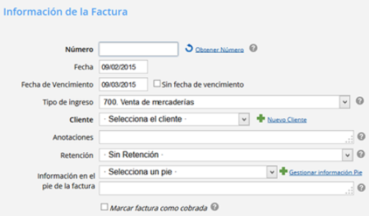
Primer nivel
Es el nivel más externo, y permite describir vistas de usuario. Las vistas de usuario corresponden a los datos que el sistema necesita recoger para cumplir su objetivo.

Slide 20
Segundo nivel (conceptual)
Describe a través de modelos cuales son los datos que se requieren almacenar, la relación que hay entre ellos y sus restricciones. En este nivel, la tecnología a utilizar no es importante, ya que al ser un modelo conceptual, es aplicable a cualquier motor de base de datos.

Slide 21
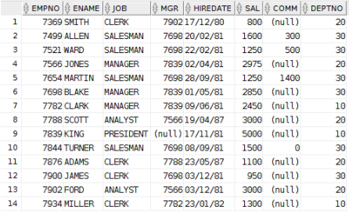
Tercer nivel (físico)
Corresponde al nivel más bajo de abstracción, y describe como realmente son almacenados los datos.

Slide 22
Conclusiones…

Slide 23
¡Muchas Gracias!
Profesor: Fernando Sepúlveda
fer.sepulvedar@profesor.duoc.cl

